Slide 1
Исторические памятники Новгорода и окрестностей
Тройнова Виктория Борисовна
Учитель начальных классов
ГОБОУ ЦППРК
Великий Новгород

Slide 2
Па́мятник «Тысячеле́тие Росси́и»
монумент, воздвигнутый в Великом Новгороде в 1862 году в честь тысячелетнего юбилея легендарного призвания варягов на Русь. Авторами проекта памятника являются скульпторы Михаил Микешин, Иван Шредер и архитектор Виктор Гартман. Памятник находится в новгородском детинце, напротив Софийского собора и бывшего здания Присутственных мест.

Slide 3
Новгородский дети́нец
Новгородский кремль — крепость Великого Новгорода. Детинец расположен на левом берегу реки Волхов. Первое летописное упоминание о нём относится к 1044 году. Является памятником архитектуры федерального значения, охраняется государством. Новгородский детинец как часть исторического центра Великого Новгорода входит в список всемирного наследия ЮНЕСКО.

Slide 4
Детинец стоит на холме, расположенном над уровнем Волхова на высоте 10 м. Имеет форму неправильного овала, вытянутого с юга на север и несколько вогнутого с прибрежной стороны. Наружный периметр его стен 1487 м, наибольшая длина с севера на юг 565 м, ширина с запада на восток 220 м. Общая площадь внутри стен 12,1 га.

Slide 5
Ярославово Дворище

Slide 6
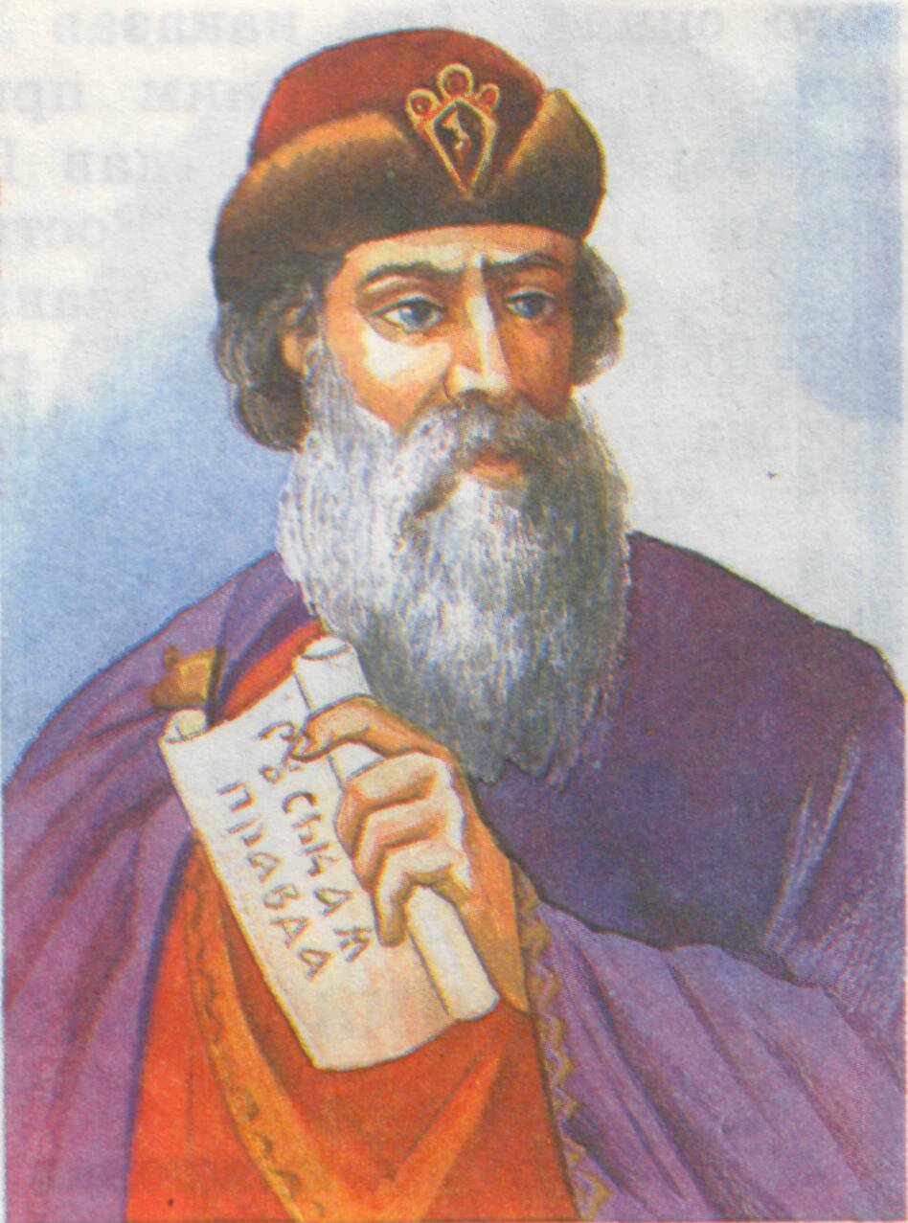
Яросла́вово Двори́ще и Торг — исторический архитектурный комплекс на Торговой стороне Великого Новгорода. Ярославово дворище получило своё название по имени князя Ярослава, прозванного позже Мудрым. В русских летописях Ярославов двор известен также именем «Княжого двора». На Ярославовом Дворище находилась одно из мест вечевых собраний. Существует также мнение, что собиравшееся там вече являлось не широким народным собранием, а узким советов нескольких сот знатнейших представителей, «300 золотых поясов».

Slide 7
Зверин монастырь Точная дата возникновения монастыря неизвестна. Первое упоминание о деревянной церкви Покрова в Зверином монастыре относится к 1148 году. В этот год 27 июня она была «зажжена от грома», то есть сгорела от удара молнии.

Slide 8
Зве́рин-Покро́вский монастырь — в прошлом женский монастырь Русской Православной церкви в Великом Новгороде. Расположен на левом берегу Волхова, недалеко от места впадения в него реки Гзень.

Slide 9
Свя́то-Ю́рьев монасты́рь — один из древнейших монастырей России. В прошлом — духовный центр Новгородской республики, ныне — действующий мужской монастырь Русской Православной Церкви. Находится в 5 км от Великого Новгорода на берегу реки Волхов вблизи озера Ильмень.

Slide 10
По преданию, основан в 1030 году князем Ярославом Мудрым. Ярослав Владимирович в святом крещении носил имя Георгий; в русском языке последнее обычно имело форму «Юрий», откуда и пошло название монастыря. Первое летописное упоминание относится к 1119 году.

